Slide 1
Můžete probudit svět!
Komunity zasvěceného života
v podmínkách plzeňské diecéze
ve světle dokumentů diecézní synody
XXX. Den zasvěceného života

Slide 2
Lev XIV. při Jubileu zasvěceného života (10. 10. 2025)
„Můžete probudit svět!“
„Vítám vás srdečným objetím, které vychází z mého srdce. Přál bych si, aby dosáhlo až do nejvzdálenějších koutů země, kde vím, že vás mohu najít.“
„Církev vás potřebuje, stejně jako potřebuje veškerou rozmanitost a bohatství forem zasvěcení a služby,
které zastupujete.“

Slide 3
Tři etapy diecézní synody
I. KDE JSME?
Závěrečný dokument „Mistře, kde bydlíš?“
II. KAM PŮJDEME?
Závěrečný dokument „Já jsem ta Cesta“
III. CO UDĚLÁME?
Závěrečný dokument „Následuj mne!“

Slide 5
Mistře, kde bydlíš?
Davidovo (?) Šimonovo (?) sčítání
řeholní komunity: 18 sester a 59 bratří (z toho 42 kněží)
nové komunity: dalších 25 sester a bratří (z toho 5 kněží) žijících zasvěceným životem
(převážně z Koinonie Jan Křtitel)
ostatní: 7 zasvěcených panen, jednotlivci ze sekulárních institutů, soukromé sliby

Slide 6
Mistře, kde bydlíš?
Místa misijního života: Komunity (řeholní i jiné) jsou označovány za nejčastější místa misijního života v diecézi. Spolu s dalšími uskupeními a hnutími nepřehlédnutelnou misijní síť, která v mnoha ohledech supluje nebo doplňuje tradiční farní život.
Specifické charisma a životní styl: Přínos komunit zasvěceného života ovšem nevyplývá jen z jejich konkrétních úkolů, ale z komunitního života jako takového a z jejich specifických charismat.
Doplnění farní struktury: Komunity působí souběžně s diecézními strukturami a poskytují farnostem duchovní i praktickou podporu, čímž pomáhají překonávat strukturální bloky. Pro některé věřící představují tyto komunity určitý druh „útočiště“, pokud nenajdou dostatek prostoru nebo přijetí ve své vlastní farnosti.
Laboratoře nových forem života: Zvláště nové komunity jsou pak navíc v diecézi někdy vnímány jako „laboratoře“ nových forem církevního či komunitního života.

Slide 8
Já jsem ta Cesta
Vize komunit zasvěceného života v plzeňské diecézi směřuje k modelu společenství živých společenství,
kde komunity nejsou izolovanými ostrovy, ale aktivními uzly v diecézní síti.
Církev jako síť vztahů
Ohniska života
Křestní identita
Subsidiarita a autonomie
Krystalizační body misie
Týmová spolupráce
Třetí řády a asociovaní
Laboratoře synodality a misie
Diakonický rozměr misie
Misijní správa majetku
Rozvoj povolání a bezpečí

Slide 9
Já jsem ta Cesta
1. Církev jako síť vztahů: Diecéze zde není chápána jen jako soubor administrativních jednotek, ale jako „síť vztahů“, kde zkušenosti prožívané v komunitách obohacují celek.
„Cílem je život v diecézi, kde existuje síť nejrůznějších ohnisek života z víry... Tato místa jsou založena na osobních a respektujících vztazích nesených vzájemnou důvěrou...“
o A. I. 2. (Život ve vztazích aneb Cesta společenství – Kam směřujeme?)
„Evangelium je v diecézi sdíleno ve vzájemném doplňování různých společenství, komunit či spiritualit...“
o A. I. 3. b. (Sdílení evangelia – Kam směřujeme?)

Slide 10
Já jsem ta Cesta
2. Ohniska života: O řeholních a nových komunitách je zde řečeno, že působí či mají potenciál působit v diecézi jako jakási „ohniska života“ – životodárná realita, kde se rodí víra z osobních vztahů, a proto mají být v novém uspořádání diecéze systematicky vyhledávána a podporována.
„Ohniska života představují dynamická a často neformální místa či společenství, v nichž spontánně vyrůstá život víry a která se často nacházejí mimo tradiční rámec struktury územních farností...“
o B. III. 1. b. (Ohniska života a služba specifickým skupinám – Z čeho vycházíme?)
„Doporučujeme, aby v každé farnosti... byl pověřen někdo... kdo bude... zodpovídat … za rozvíjení vztahů mezi ‚ohnisky života‘ navzájem (farnosti, komunity, další křesťanská společenství…).“
o A. I. 2. (Život ve vztazích aneb Cesta společenství – Kudy se tam vydáme? 1. cesta)

Slide 11
Já jsem ta Cesta
3. Křestní identita: Veškerá služba v komunitách i farnostech vyrůstá ze společné křestní identity, která zakládá povolání každého věřícího k misii.
„Jejich hlubším východiskem je ovšem společná křestní identita všech členů Božího lidu, z níž pramení i společné povolání ke svatosti a misii.“
◦ Odkaz: B. III. 2. (Spoluúčast na pastoračním vedení – Z čeho vycházíme?
„Základem všeho je misijní povolání každého pokřtěného a jeho životní styl coby učedníka–misionáře.“
◦ Odkaz: B. III. 1. c. (Spolupráce na jednom misijním poslání – Z čeho vycházíme?)

Slide 12
Já jsem ta Cesta
4. Subsidiarita a autonomie: Teologické reflexe zdůrazňují potřebu zachovat autonomii komunit, ale zároveň zajistit jejich funkční propojení s diecézními pastoračními a ekonomickými procesy.
„Spolupráce s řeholními a novými komunitami je výrazem potřebné jednoty místní církve, která zároveň respektuje jejich autonomii.“
o B. III. 1. c. (Spolupráce na jednom misijním poslání – Kam směřujeme?)

Slide 13
Já jsem ta Cesta
5. Krystalizační body misie: Komunity jsou se svým specifickým profilem a tradicí vítány jako alternativa k teritoriální pastoraci, které mohou a mají doplňovat farní strukturu.
„Výsledkem má být živá síť správních celků, kde lidé žijí ve svých menších ‚místních komunitách‘ zakotvených v jejich vlastním prostředí, propojených ve společném poslání...“
o B. III. 1. a. (Misijně orientovaná restrukturalizace farností – Z čeho vycházíme?)
„Tyto spontánně vznikající formy života víry je třeba v diecézi nejen rozpoznávat, ale také podporovat a do celku diecéze integrovat jako nutné doplnění ke klasickému uspořádání územních farností.“
o B. III. 1. b. (Ohniska života a služba specifickým skupinám – Z čeho vycházíme?)

Slide 14
Já jsem ta Cesta
6. Týmová spolupráce: Vize budoucího uspořádání počítá se zapojením řeholníků do pastoračních týmů velkých farností, kde se jejich služba propojuje s dary ostatních členů Božího lidu.
„...zřízení několika pastoračních oblastí... kde službu zajistí ‚pastorační tým‘ tvořený podle konkrétních podmínek kněžími, jáhny, katechisty, katechistkami a dalšími spolupracovníky a spolupracovnicemi…“
o B. III. 1. a. (Misijně orientovaná restrukturalizace farností – Kudy se tam vydáme? 2. cesta, body b, d)
„Pokračovat v proměně ‚oddělení Pastorační centrum‘ do ‚centra pastorační podpory‘... zahrnujících jak centrální pracovníky... tak spolupracovníky... v ‚terénu‘ (v místních komunitách, farnostech, pastoračních oblastech, vikariátech apod.).“
o B. III. 2. (Spoluúčast na pastoračním vedení – Kudy se tam vydáme? 1. cesta)

Slide 15
Já jsem ta Cesta
7. Třetí řády a asociovaní: Skupiny jako Sekulární františkánský řád, Salesiáni spolupracovníci či Asociovaní misionářů oblátů jsou vnímány jako důležitý most mezi řeholním charizmatem a životem ve světě.
„Ohniska života“ jako „dynamická a často neformální místa či společenství, v nichž spontánně vyrůstá život víry a která se často nacházejí mimo tradiční rámec struktury územních farností“ – což se týká i širších okruhů kolem řeholních a nových komunit.
◦ Odkaz: B. III. 1. b. (Ohniska života a služba specifickým skupinám – Z čeho vycházíme?)

Slide 16
Já jsem ta Cesta
8. Laboratoře synodality a misie: Zvláště nové komunity, ale nejen ony, jsou v dokumentech II. etapy prezentovány jako uskupení, které již v praxi realizují modely sdíleného vedení a intenzivního komunitního života a nových forem misie.
„Doporučujeme, aby biskupství podporovalo evangelizační aktivity ve farnostech... organizované také skrze spolupráci s různými komunitami, projekty a službami u nás i mimo diecézi apod.“
o A. I. 3. b. (Sdílení evangelia – Kudy se tam vydáme? 4. cesta)
„Sdílení víry je podporováno možnostmi doprovázení dětí a mladých lidí vycházejícími ze spolupráce mezi rodinami, místními komunitami, farnostmi, řeholními a novými komunitami...“
o A. II. 2. (Sdílení evangelia jazykem dnešních lidí – Kam směřujeme?; srov. A. II. 1. 1. cesta)

Slide 17
Já jsem ta Cesta
9. Diakonický rozměr misie: Protože diakonický rozměr misijního poslání církve nemůžeme celý „delegovat“ na Charitu a musí zůstat jedním ze základních rozměrů služby celé místní církve, jsou i řeholní a nové komunity povolány vnímat se jako prostory pro rozvíjení tohoto rozměru misie.
„Solidarita s lidmi v nouzi i s celým stvořením dostává svůj základní praktický výraz (...) především v místních komunitách, farnostech, řeholních i nových komunitách atd.“
o A. I. 3. c. (Solidarita v nouzi – Kam směřujeme?)
„Doporučujeme, aby byla biskupem pověřena odpovědná osoba, která bude mít v náplni své práce... podporu diakonického rozměru služby farností a komunit v diecézi...“
o A. I. 3. c. (Solidarita v nouzi – Kudy se tam vydáme? 1. cesta)

Slide 18
Já jsem ta Cesta
10. Misijní správa majetku: K misijními poslání církve patří i jeho materiální zabezpečení a naopak transparentní, zodpovědné a sloužící hospodaření s majetkem může být šancí pro rozvoj misijního poslání. Proto jsou i řeholní a nové komunity zvány k rozvoji spolupráce v této oblasti.
„Analogicky k tématu správy majetku farností je třeba vyjasnit také pravidla správy majetku farností spravovaných různými komunitami (řeholními i novými) působícími v diecézi.“
o C. V. 1. (Správa majetku farností ve spolupráci s biskupstvím – Z čeho vycházíme?)
„Zároveň doporučujeme vyjasnit, zda a jak se tento nástroj [solidární fond] bude týkat také řeholních a nových komunit...“
o C. V. 1. (Správa majetku farností ve spolupráci s biskupstvím – Kudy se tam vydáme? 3. cesta)

Slide 19
Já jsem ta Cesta
11. Rozvoj povolání a bezpečí: Rozvoj povolání (i specifických povolání k zasvěcenému životu) a vytváření bezpečného prostoru, který minimalizuje možnost zneužívání těchto povolání je společným úkolem diecéze i řeholních a nových komunit.
„Vytvářet příležitosti, jak autenticky představovat specifická povolání, jako jsou povolání k manželství, služebnému kněžství či zasvěcenému životu, a nabízet mladým lidem prostředí pro zdravé rozlišování životní cesty...“
o B. III. 3. (Podpora rozvoje povolání a služeb – Kudy se tam vydáme? 1. cesta)
„Doporučujeme pověřit konkrétního člověka či skupinu... vyhodnocením současné praxe v oblasti podpory eticky zodpovědného rozvíjení pastoračních služeb v diecézi... v komunikaci s jinými diecézemi, řeholemi a organizacemi...“
o B. III. 3. (Podpora rozvoje povolání a služeb – Kudy se tam vydáme? 4. cesta)

Slide 20
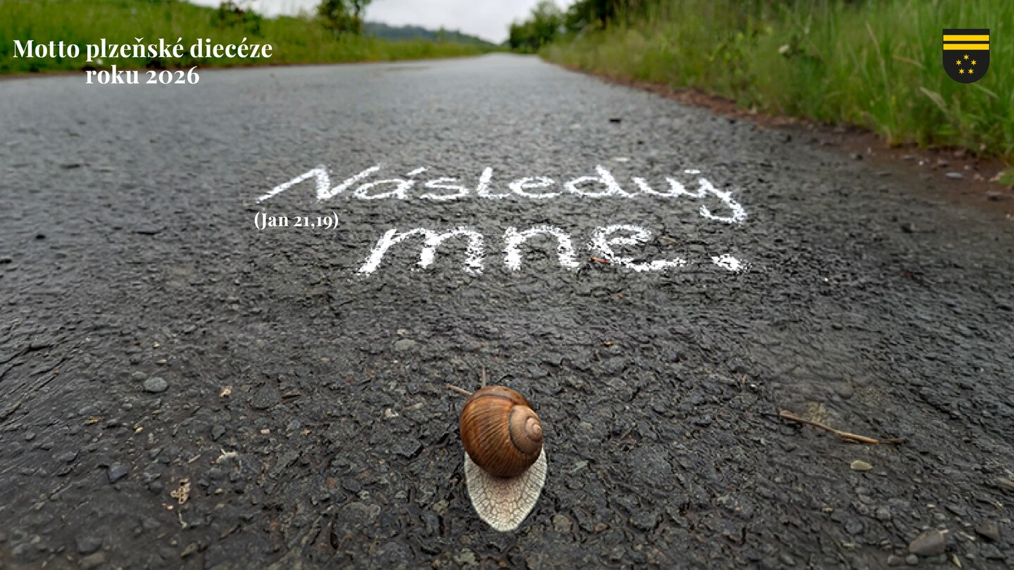

Slide 21
Následuj mne
Co diecéze může čekat od komunit?
Komunity (řeholní i nové) jsou v diecézi vnímány a vítány jako „ohniska života“ a laboratoře budoucích forem církevního života. Diecéze od nich může očekávat:
Iniciace misijních procesů: Komunity jsou zvány, aby i nadále byly hybateli misijních aktivit zaměřených na sdílení evangelia se širokou veřejností a mohou sloužit jako „předsunuté misijní základny“ v rozlehlých či vyloučených oblastech.
Specializované služby: Komunity jsou zvány zvážit svoji nabídku specifických charismat v kategoriální pastoraci (věznice, nemocnice, mládež, diakonie).
Modely týmové spolupráce: Komunity mohou pro farnosti či farní celky sloužit jako inspirace v oblasti sdíleného vedení a komunitní správou (např. inspirace volbou řeholních představených apod.).
Duchovní regenerace: Komunity mohou v diecézi vytvářet místa pro ztišení, modlitbu a formaci, která jsou dostupná jak lidem z farností, tak mimo farní struktury.
Duchovní doprovázení: Komunity mohou nabídnout své zkušenosti se službou duchovního doprovázení a naslouchání a s jejím rozšířením v diecézi.
Svědectví v sociální oblasti: Komunity mohou být modelem aktivního zapojení do služeb pomáhající i společenské diakonie skrze neformální i profesionální struktury.
Notes:
Komunity (řeholní i nové) jsou v diecézi vnímány a vítány jako „ohniska života“ a laboratoře budoucích forem církevního života. Diecéze od nich může očekávat:
Iniciaci misijních procesů: Komunity jsou zvány, aby i nadále byly hybateli misijních aktivit zaměřených na sdílení evangelia se širokou veřejností a mohou sloužit jako „předsunuté misijní základny“ v rozlehlých či vyloučených oblastech.
Specializované služby: Komunity jsou zvány zvážit svoji nabídku specifických charismat v kategoriální pastoraci (věznice, nemocnice, mládež, diakonie).
Vzory týmové spolupráce: Komunity mohou pro farnosti či farní celky sloužit jako inspirace v oblasti sdíleného vedení a komunitní správou (např. inspirace volbou řeholních představených apod.).
Duchovní regenerace: Komunity mohou v diecézi vytvářet místa pro ztišení, modlitbu a formaci, která jsou dostupná jak lidem z farností, tak mimo farní struktury.
Duchovní doprovázení: Komunity mohou nabídnout své zkušenosti se službou duchovního doprovázení a naslouchání a s jejím rozšířením v diecézi.
Svědectví v sociální oblasti: Komunity mohou být modelem aktivního zapojení do služeb pomáhající i společenské diakonie skrze neformální i profesionální struktury.

Slide 22
Následuj mne
II. Co komunity mohou čekat od diecéze?
Diecéze by měla komunitám poskytovat stabilní rámec a podporu pro jejich specifické poslání.
Strukturální začlenění a uznání: Jasné vymezení vztahu k diecézním strukturám, které respektuje jejich autonomii, ale zapojuje je do společné mise.
Podpora povolání: Systematická podpora a doprovázení nových povolání skrze modlitbu a autentické představování těchto životních cest mladým lidem.
Metodická podpora: Služby transformovaného „centra pastorační podpory“, které bude zprostředkovávat inspiraci, síťování a materiály.
Systém vzdělávání a supervize: Přístup k diecézním programům trvalé formace, odbornému mentoringu a pastorační supervizi pro jejich členy pracující v pastoraci.
Finanční solidarita: Revize pravidel Solidárního fondu tak, aby mohl spravedlivě podporovat i komunitní projekty přínosné pro celou diecézi.
Komunikační prostor: Celodiecézní platformu (virtuální i reálnou) pro propagaci jejich duchovních nabídek a sdílení příkladů dobré praxe.
Notes:
Diecéze by měla komunitám poskytovat stabilní rámec a podporu pro jejich specifické poslání. Komunity mohou očekávat:
Strukturální začlenění a uznání: Jasné vymezení vztahu k diecézním strukturám, které respektuje jejich autonomii, ale zapojuje je do společné mise.
Podpora povolání: Systematická podpora a doprovázení nových povolání skrze modlitbu a autentické představování těchto životních cest mladým lidem.
Metodická podpora: Služby transformovaného „centra pastorační podpory“, které bude zprostředkovávat inspiraci, síťování a materiály.
Systém vzdělávání a supervize: Přístup k diecézním programům trvalé formace, odbornému mentoringu a pastorační supervizi pro jejich členy pracující v pastoraci.
Finanční solidarita: Revize pravidel Solidárního fondu tak, aby mohl spravedlivě podporovat i komunitní projekty přínosné pro celou diecézi.
Komunikační prostor: Celodiecézní platformu (virtuální i reálnou) pro propagaci jejich duchovních nabídek a sdílení příkladů dobré praxe.

Slide 23
Následuj mne
III. Co jsou společné výzvy komunit a diecéze?
Obě strany stojí před úkoly, které vyžadují hlubokou změnu mentality a úzkou součinnost.
Vztahové obrácení: Přechod od církve jako „poskytovatele služeb“ k církvi jako „doprovázejícímu společenství“, které naslouchá i lidem na okraji.
Společné vzdělávání: Zapojení členů komunit do diecézních vzdělávacích programů zaměřených na synodální styl vedení a pastorační doprovázení.
Překonání klerikalismu: Rozvíjení partnerské spolupráce mezi biskupem, kněžími, jáhny a ostatními věřícími a podpora zapojení žen do všech úrovní vedení a rozhodování.
Reakce na mobilitu: Hledání rovnováhy mezi lokální zakořeněností a faktem, že lidé dnes žijí v mnoha „světech“ a za duchovními podněty dojíždějí.
Notes:
Diecéze by měla komunitám poskytovat stabilní rámec a podporu pro jejich specifické poslání. Komunity mohou očekávat:
Strukturální začlenění a uznání: Jasné vymezení vztahu k diecézním strukturám, které respektuje jejich autonomii, ale zapojuje je do společné mise.
Podpora povolání: Systematická podpora a doprovázení nových povolání skrze modlitbu a autentické představování těchto životních cest mladým lidem.
Metodická podpora: Služby transformovaného „centra pastorační podpory“, které bude zprostředkovávat inspiraci, síťování a materiály.
Systém vzdělávání a supervize: Přístup k diecézním programům trvalé formace, odbornému mentoringu a pastorační supervizi pro jejich členy pracující v pastoraci.
Finanční solidarita: Revize pravidel Solidárního fondu tak, aby mohl spravedlivě podporovat i komunitní projekty přínosné pro celou diecézi.
Komunikační prostor: Celodiecézní platformu (virtuální i reálnou) pro propagaci jejich duchovních nabídek a sdílení příkladů dobré praxe.

Slide 24
Následuj mne
III. Co jsou společné výzvy komunit a diecéze?
Obě strany stojí před úkoly, které vyžadují hlubokou změnu mentality a úzkou součinnost.
Zajištění bezpečí a etiky: Společné zavádění etického kodexu a mechanismů prevence zneužívání moci, svědomí a autority.
Misie v digitálním světě: Odvahu autenticky vstupovat do virtuálního prostoru a využívat moderní technologie pro sdílení evangelia.
Ekologická konverze: Společná péče o „společný domov“ (Zemi) skrze odpovědnou správu majetku
a udržitelný způsob života.
Generační obměna: Výzva, jak zaujmout mladé lidi a nabídnout jim prostory, kde budou moci víru spoluvytvářet, nejen přijímat, a aktivně se podílet na společném poslání.
Notes:
Diecéze by měla komunitám poskytovat stabilní rámec a podporu pro jejich specifické poslání. Komunity mohou očekávat:
Strukturální začlenění a uznání: Jasné vymezení vztahu k diecézním strukturám, které respektuje jejich autonomii, ale zapojuje je do společné mise.
Podpora povolání: Systematická podpora a doprovázení nových povolání skrze modlitbu a autentické představování těchto životních cest mladým lidem.
Metodická podpora: Služby transformovaného „centra pastorační podpory“, které bude zprostředkovávat inspiraci, síťování a materiály.
Systém vzdělávání a supervize: Přístup k diecézním programům trvalé formace, odbornému mentoringu a pastorační supervizi pro jejich členy pracující v pastoraci.
Finanční solidarita: Revize pravidel Solidárního fondu tak, aby mohl spravedlivě podporovat i komunitní projekty přínosné pro celou diecézi.
Komunikační prostor: Celodiecézní platformu (virtuální i reálnou) pro propagaci jejich duchovních nabídek a sdílení příkladů dobré praxe.

Slide 26
Následuj mne
III. etapa diecézní synody: PRIORITY – OPATŘENÍ – PROJEKTY
(A) MISIJNÍ PRIORITY (3 + 1)
1. DOPROVÁZENÍ ŽIVOTA: Podpora doprovázení k životu v Kristu
2. OHNISKA ŽIVOTA: Propojování a podpora „ohnisek života“ v diecézi
3. SLUŽBA ŽIVOTU: Slavení bohoslužeb, sdílení evangelia, solidarita v nouzi
3a. PŘÍSTUPNÉ BOHOSLUŽBY: Podpora přístupného slavení bohoslužeb
3b. SROZUMITELNÉ SLOVO: Učení se sdílet evangelium dnešním jazykem
3c. VĚROHODNÉ SKUTKY: Rozvoj solidarity s chudými a péče o stvoření
4. MLADÍ LIDÉ: Regionální a vícegenerační sdílení evangelia s mladými lidmi

Slide 27
Následuj mne
III. etapa diecézní synody: PRIORITY – OPATŘENÍ – PROJEKTY
(B) ORGANIZAČNÍ PRIORITY (3)
5. RESTRUKTURALIZACE: První kroky k přizpůsobení pastoračních struktur
6. FUNKČNÍ SYNODALITA: Funkční synodální vedení a presbyterium
7. PÉČE O POVOLÁNÍ: Podpora rozvoje povolání a bezpečného prostředí

Slide 28
Následuj mne
III. etapa diecézní synody: PRIORITY – OPATŘENÍ – PROJEKTY
(C) EKONOMICKÉ PRIORITY (3)
8. ODPOVĚDNÉ SPRÁVCOVSTVÍ: Zvládnutelné správcovství majetku
9. ETICKÉ ZDROJE: Rozvoj etického dárcovství, fundraisingu a investování
10. PRACOVNÍ PODMÍNKY: Odpovídající mzdy a pracovní podmínky

Slide 30
Žít s těmi zde i s těmi tam.
Být láskou dnešku, zítřku nadějí.
Žít tím, co žije. A to co umírá,
provázet k smrti – co život otvírá.

Slide 31
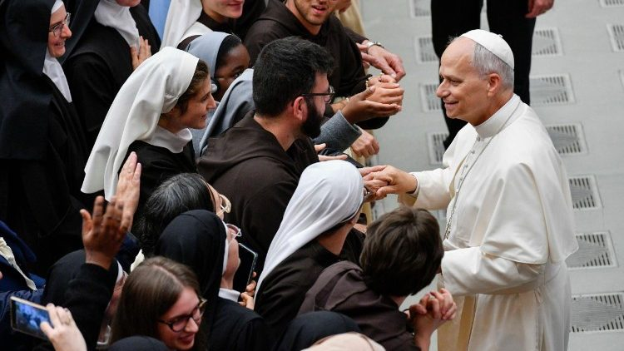

Slide 32
Papež Lev XIV. při Jubileu zasvěceného života (10. 10. 2025)
V srdci každého muže a ženy naší doby je hluboká potřeba naděje a míru a vy, zasvěcení a zasvěcené, se chcete stát jejich nositeli a svědky svým životem, jako šiřitelé svornosti slovem a příkladem,
a především jako lidé, kteří díky Boží milosti nesou v sobě otisk smíření a jednoty.
Jen tak můžete být v různých prostředích, ve kterých žijete a působíte, staviteli mostů a šiřiteli kultury setkávání, dialogu, vzájemného poznávání, respektu k rozdílům, s tou vírou, která vás vede k tomu, abyste v každém člověku rozpoznávali jedinou posvátnou a úžasnou tvář: tvář Krista.

Slide 33
Papež Lev XIV. při Jubileu zasvěceného života (10. 10. 2025)
Váš život, samotný způsob, jakým jste organizováni, často mezinárodní a mezikulturní charakter vašich institutů vás staví do privilegované pozice, abyste mohli každý den žít hodnoty jako vzájemné naslouchání, participaci, sdílení názorů a schopností, společné hledání cest podle hlasu Ducha. O to vše vás dnes církev žádá, abyste byli zvláštními svědky v různých rozměrech svého života, především tím, že budete kráčet ve společenství s celou velkou Boží rodinou, vnímat ji jako Matku a Učitelku, sdílet v ní radost ze svého povolání a také, kde je to nutné, překonávat rozdělení, odpouštět utrpěné křivdy, prosit o odpuštění za uzavřenost diktovanou sebestředností. Usilujte o to, abyste den za dnem stále více rostli v synodalitě, abyste byli jejími proroky ve službě Božímu lidu.

